Slide 1
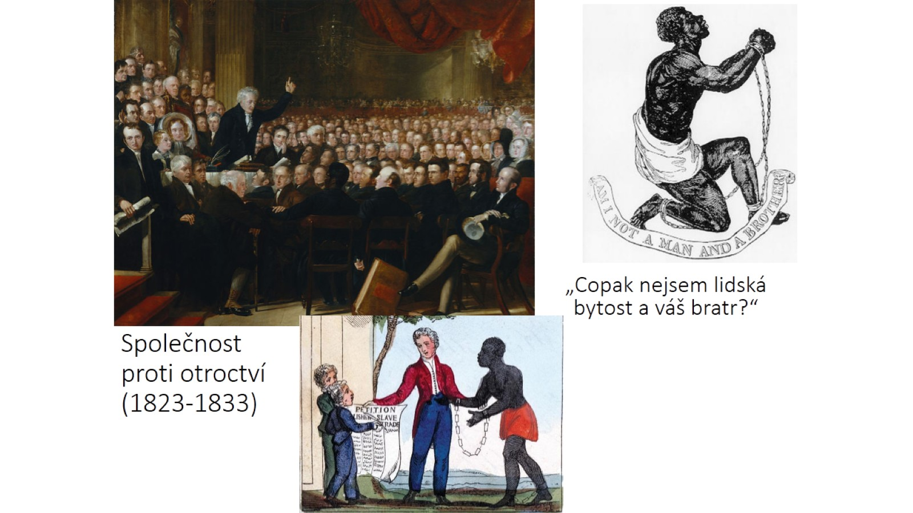
Britská Společnost proti otroctví (1823-1833)

Slide 2
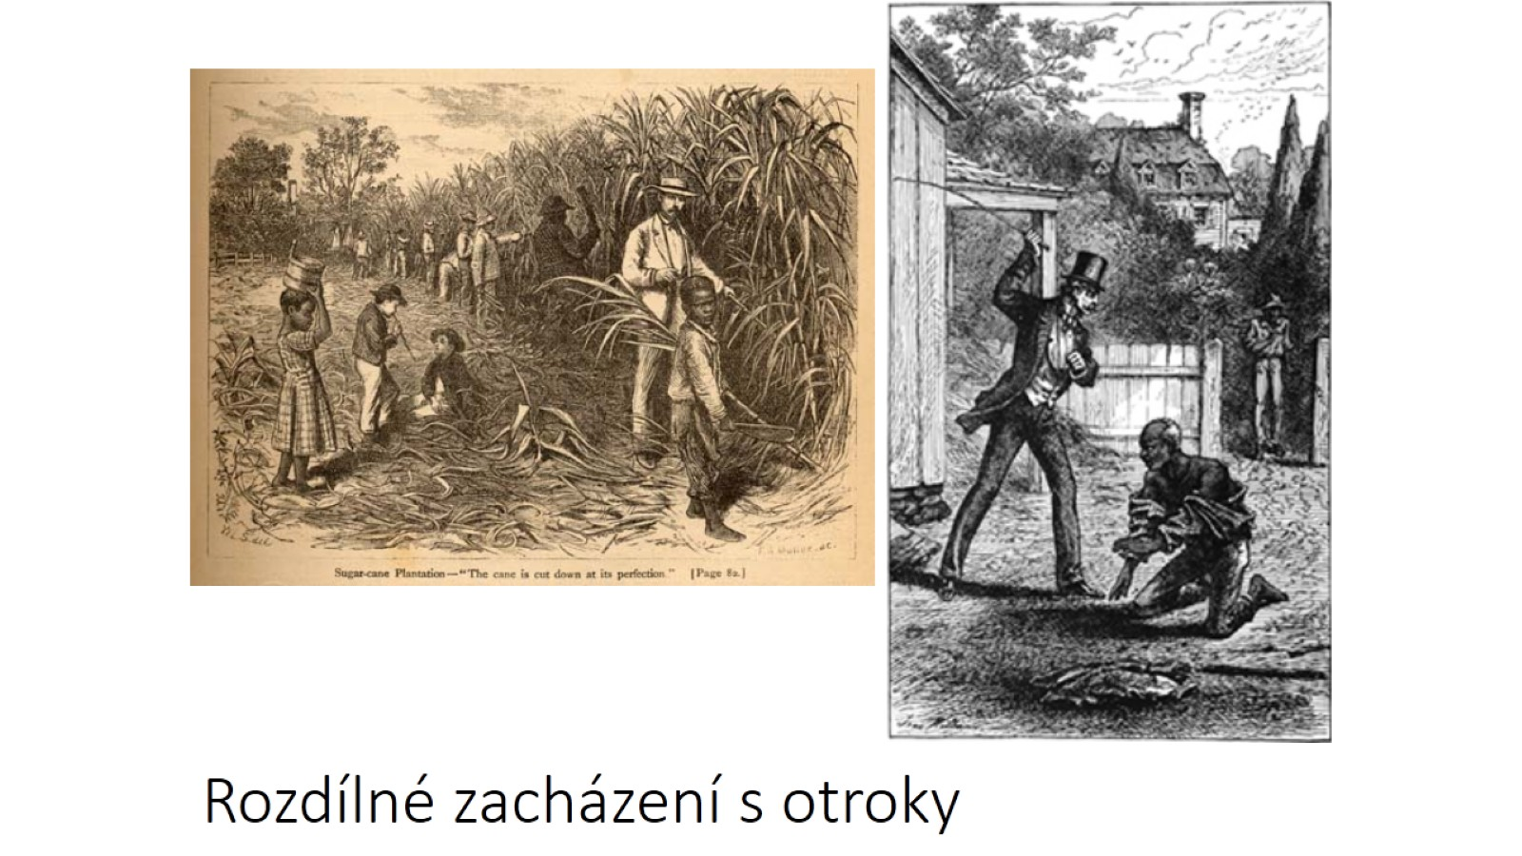
Rozdílné zacházení s otroky

Slide 3
Zachary Taylor (1784-1850)

Slide 4
Kompromis z roku 1850

Slide 5
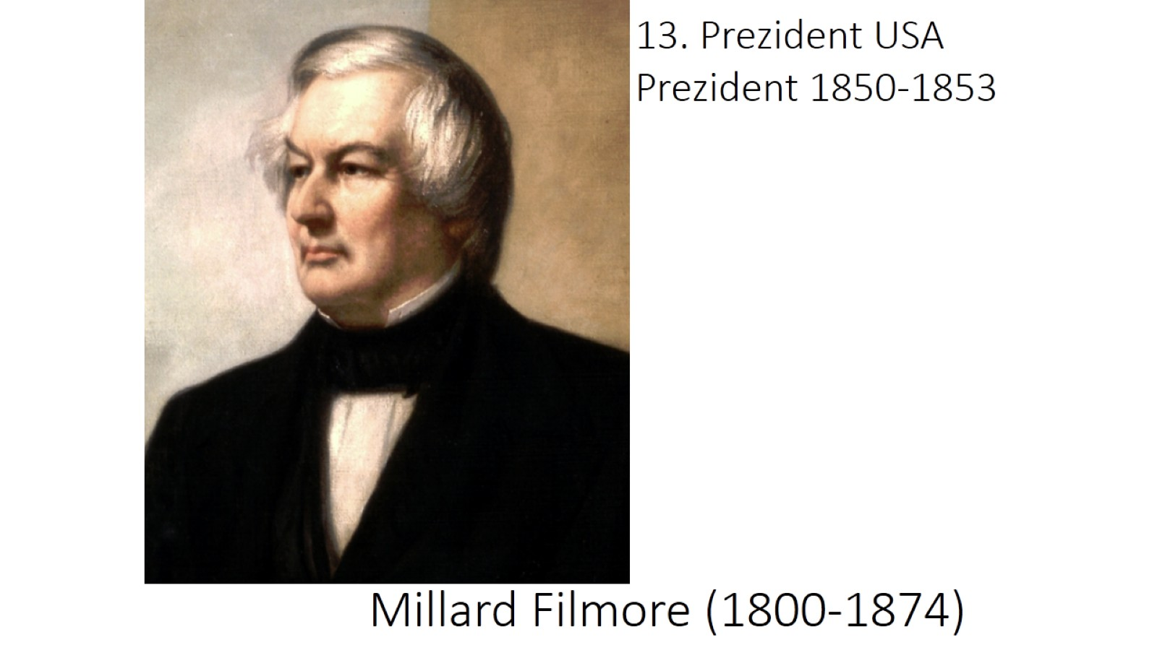
Millard Filmore (1800-1874)

Slide 6
14. Prezident USA Prezident 1853-1857

Slide 7
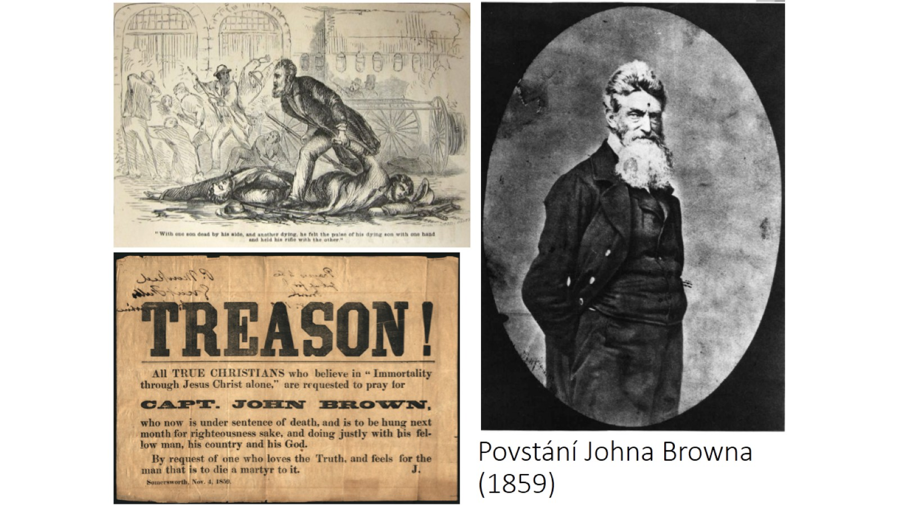
Povstání Johna Browna (1859)

Slide 8
James Buchanan

Slide 9
Abraham Lincoln 1809-1865

Slide 10
12. 4. 1861 – útok Jižanů na Fort Sumter

Slide 11
generál Robert E. Lee

Slide 12
Stav Unie a Konfederace ke konci dubna roku 1861

Slide 13
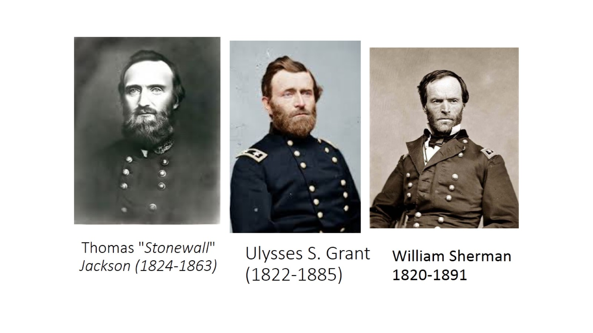
Ulysses S. Grant (1822-1885)

Slide 15
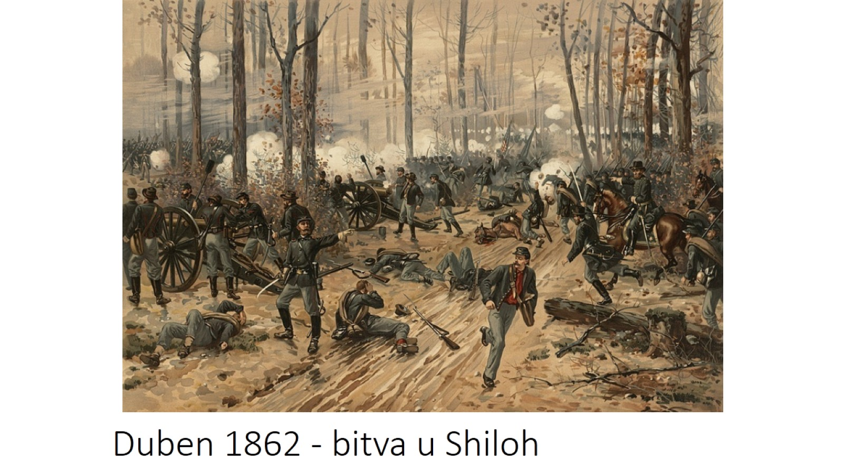
Duben 1862 - bitva u Shiloh

Slide 16
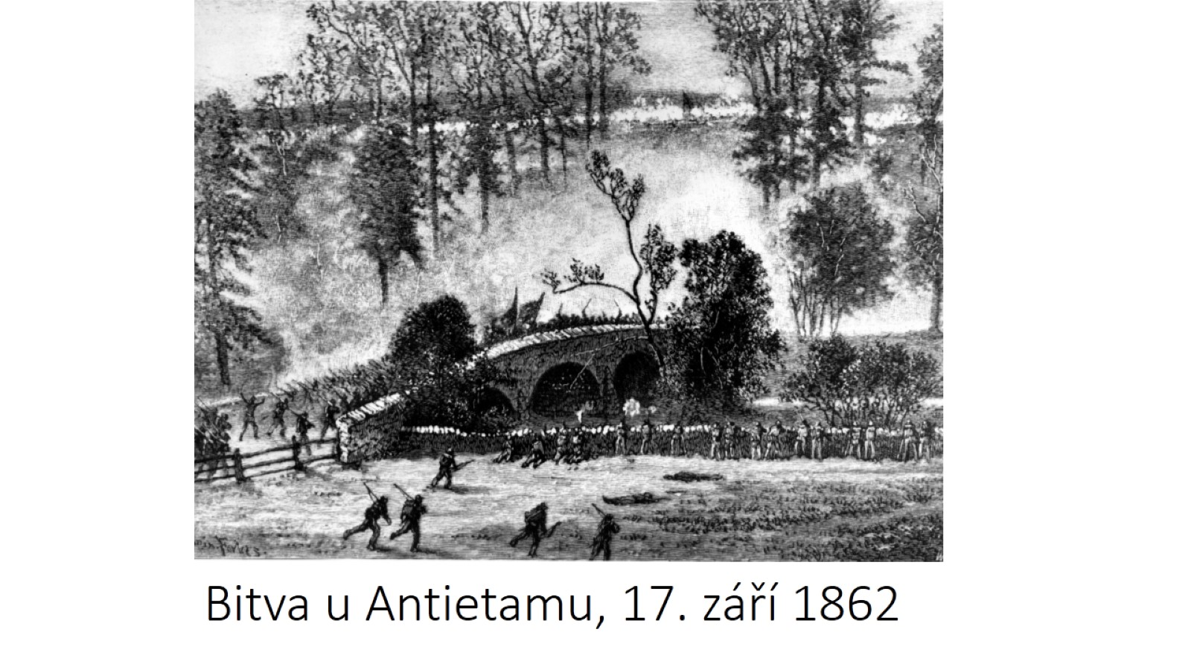
Bitva u Antietamu, 17. září 1862

Slide 17
Štvavý leták „Copperheads“ z roku 1864

Slide 18
Závan časů budoucích - Bitva Virgine vs. Monitor

Slide 19
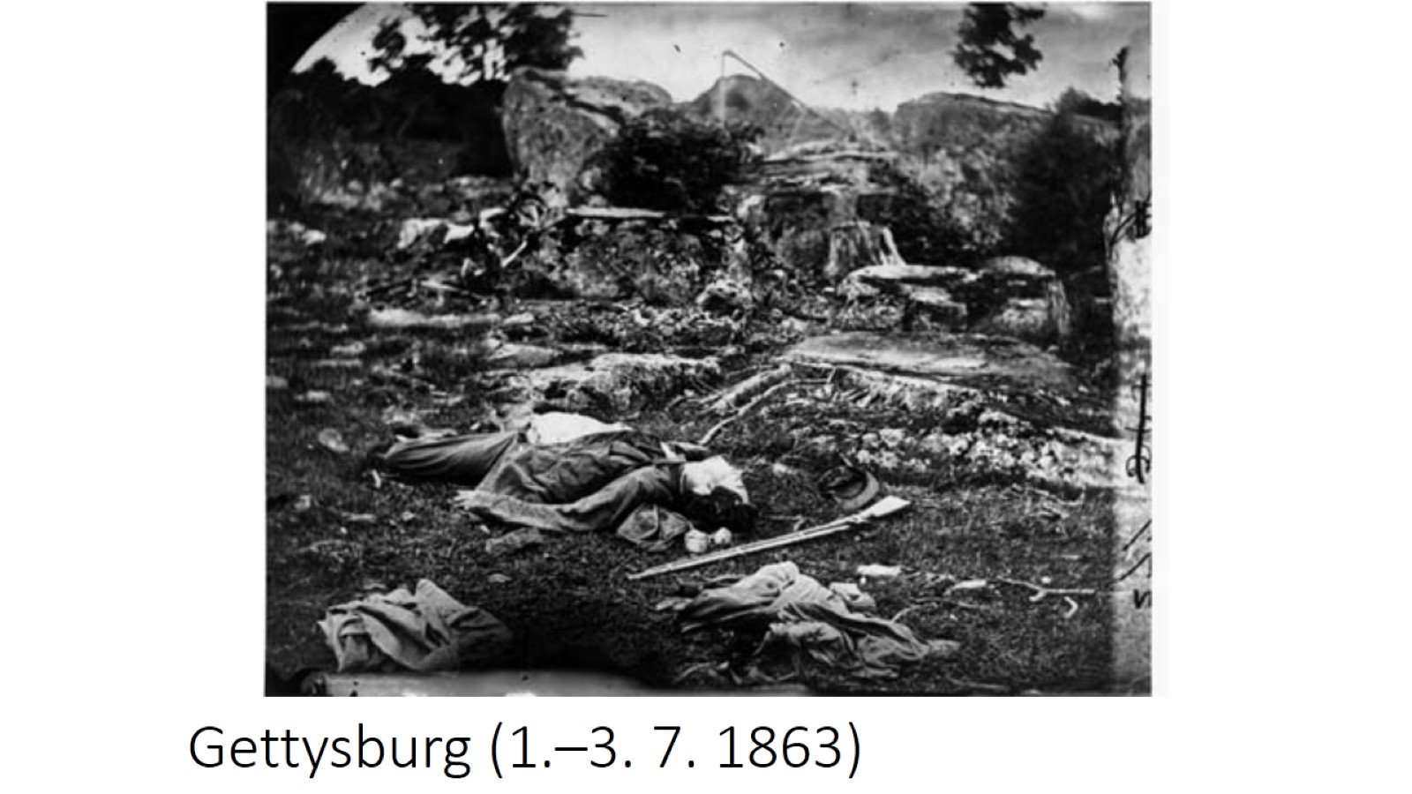
Gettysburg (1.–3. 7. 1863)

Slide 20
Konfederační ponorka Hunley

Slide 21
Prezidentské volby 1864

Slide 22
1862 – zákon o držbě půdy

Slide 23
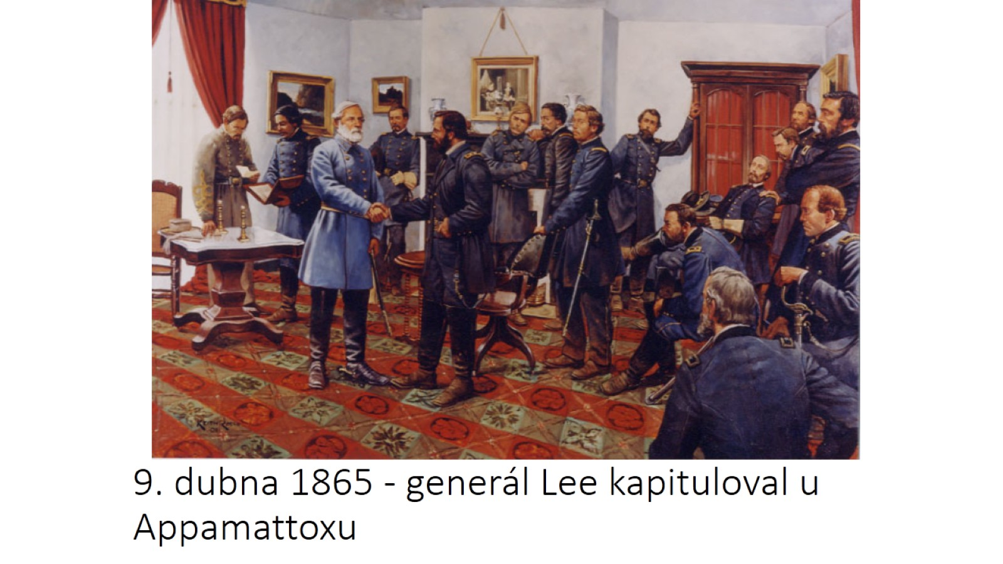
9. dubna 1865 - generál Lee kapituloval u Appamattoxu

Slide 24
Duben 1865 John W. Booth a atentát na prezidenta

Slide 25
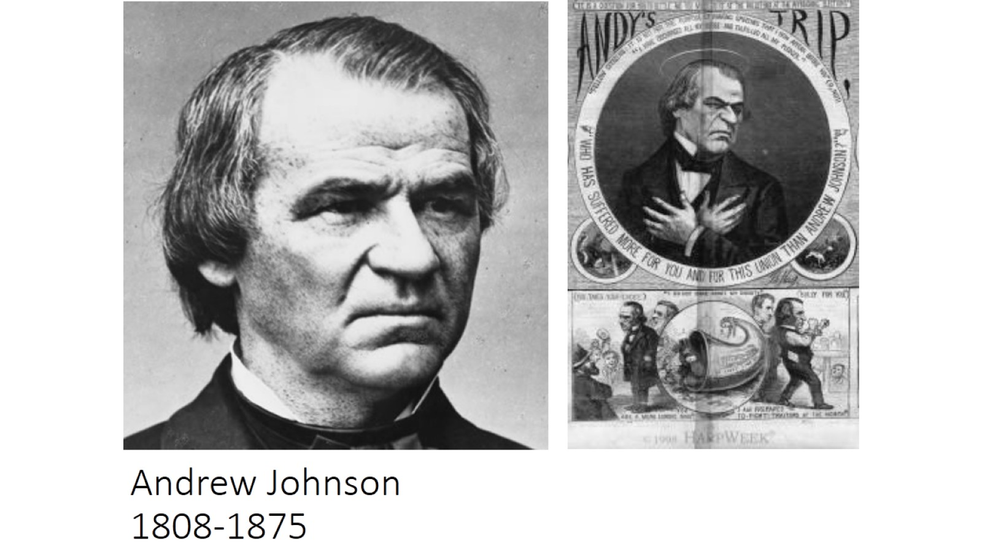
Andrew Johnson 1808-1875

Slide 26
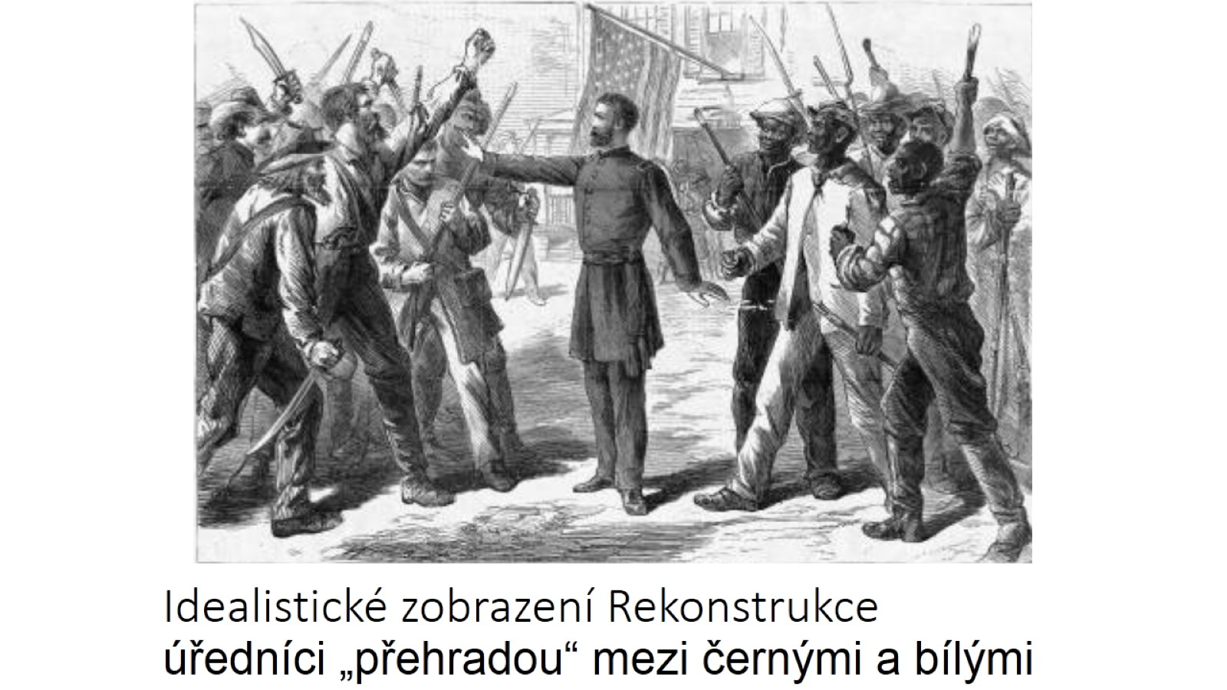
Idealistické zobrazení Rekonstrukce úředníci „přehradou“ mezi černými a bílými

Slide 27
Ulysses S. Grant (1822 – 1885)

Slide 28
KKK vzniká v Pulaski, Tenessee v roce 1866

Slide 29
Rutherford B. Hayes (1822-1893) 1877 1881

Slide 30
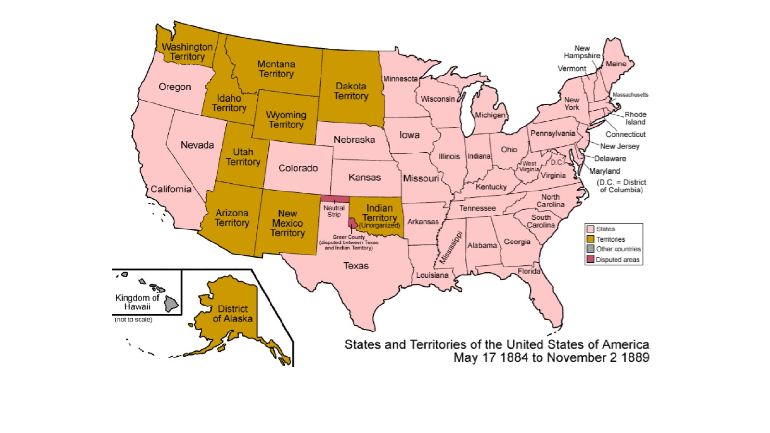

Slide 31
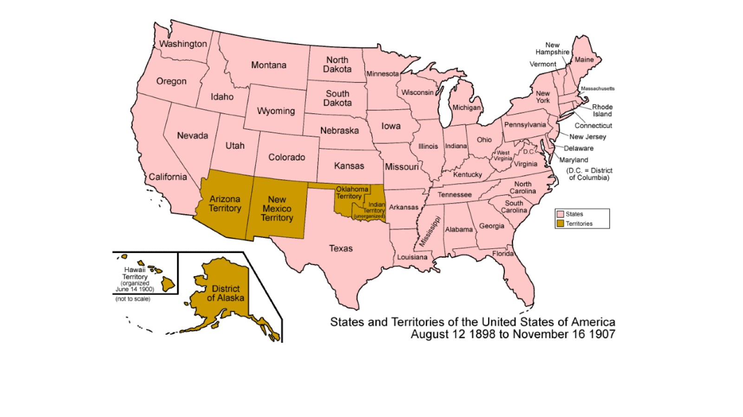

Slide 32
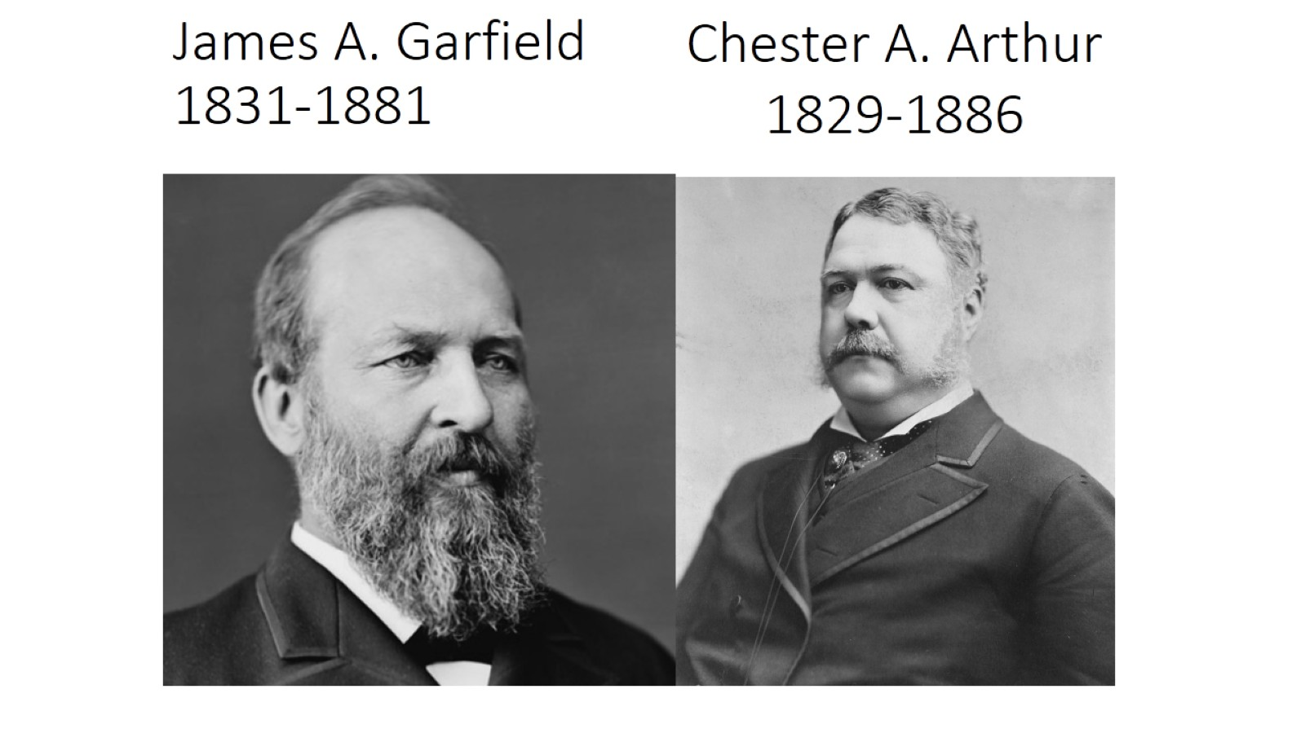
James A. Garfield 1831-1881

Slide 33
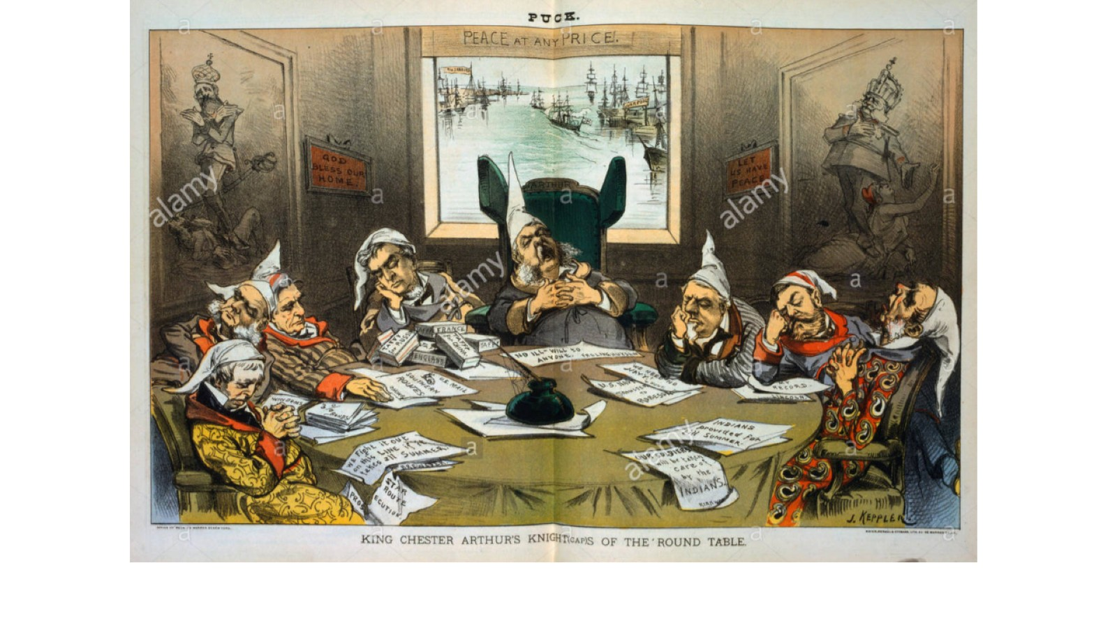

Slide 34
Grover Cleveland 1837-1908

Slide 35
William McKinley (1843-1901)

Slide 36
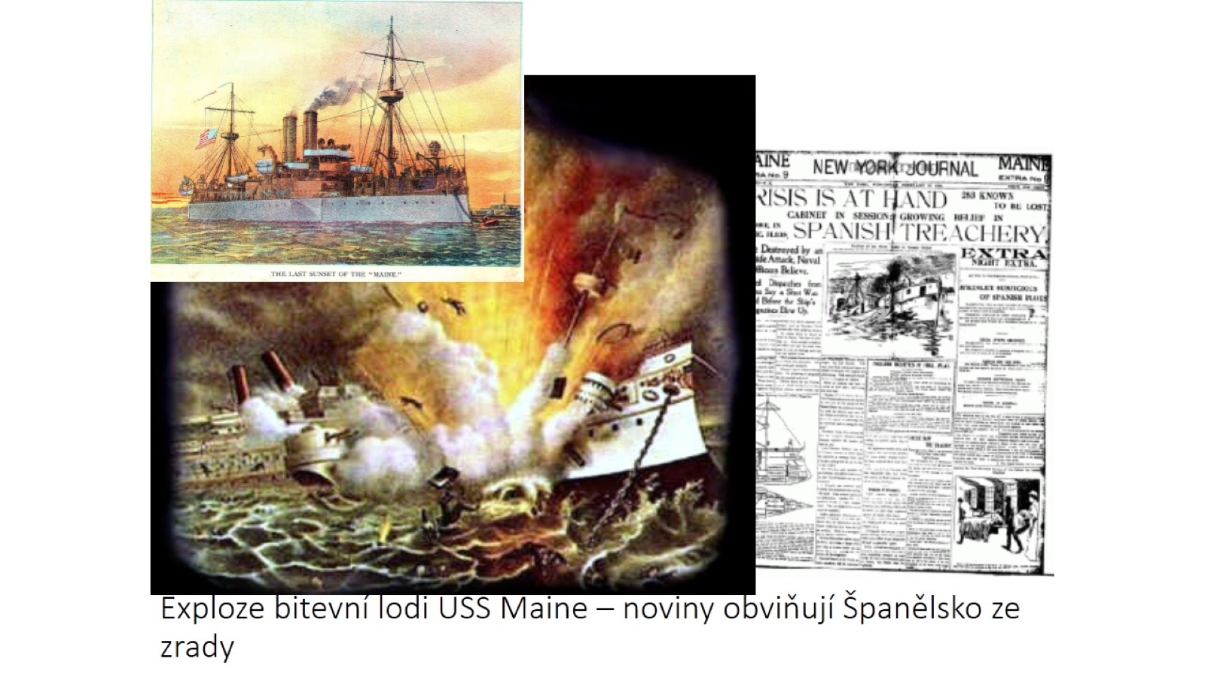
Exploze bitevní lodi USS Maine – noviny obviňují Španělsko ze zrady

Slide 37
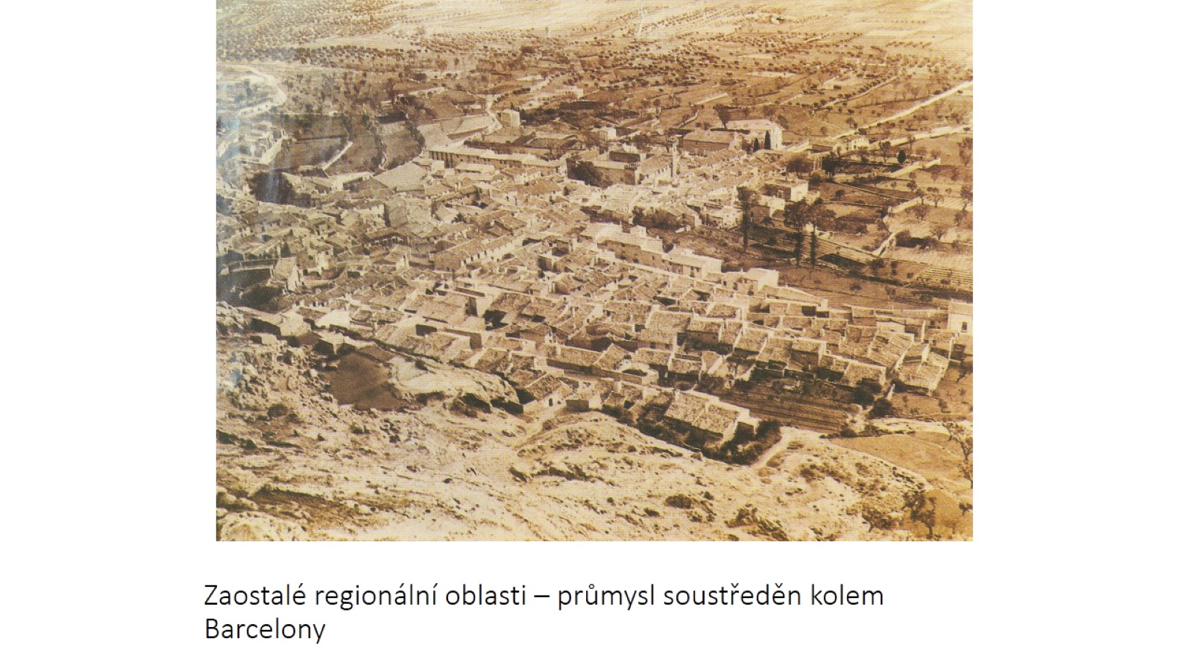
Zaostalé regionální oblasti – průmysl soustředěn kolem Barcelony

Slide 38
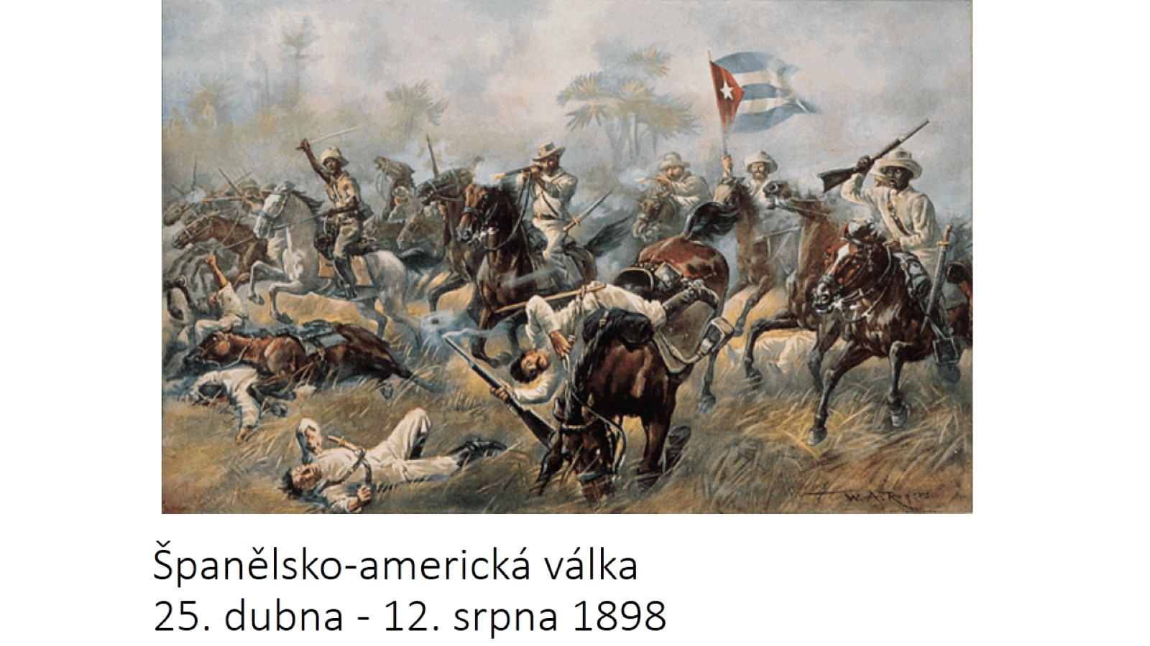
Španělsko-americká válka 25. dubna - 12. srpna 1898

Slide 39
Přistěhovalecké vlny 1870-1920

Slide 40
Progresivismus v Bílém domě

Slide 42
Square Deal – Rovný úděl

Slide 43
Volby 1908

Slide 44
William Howard Taft

Slide 45
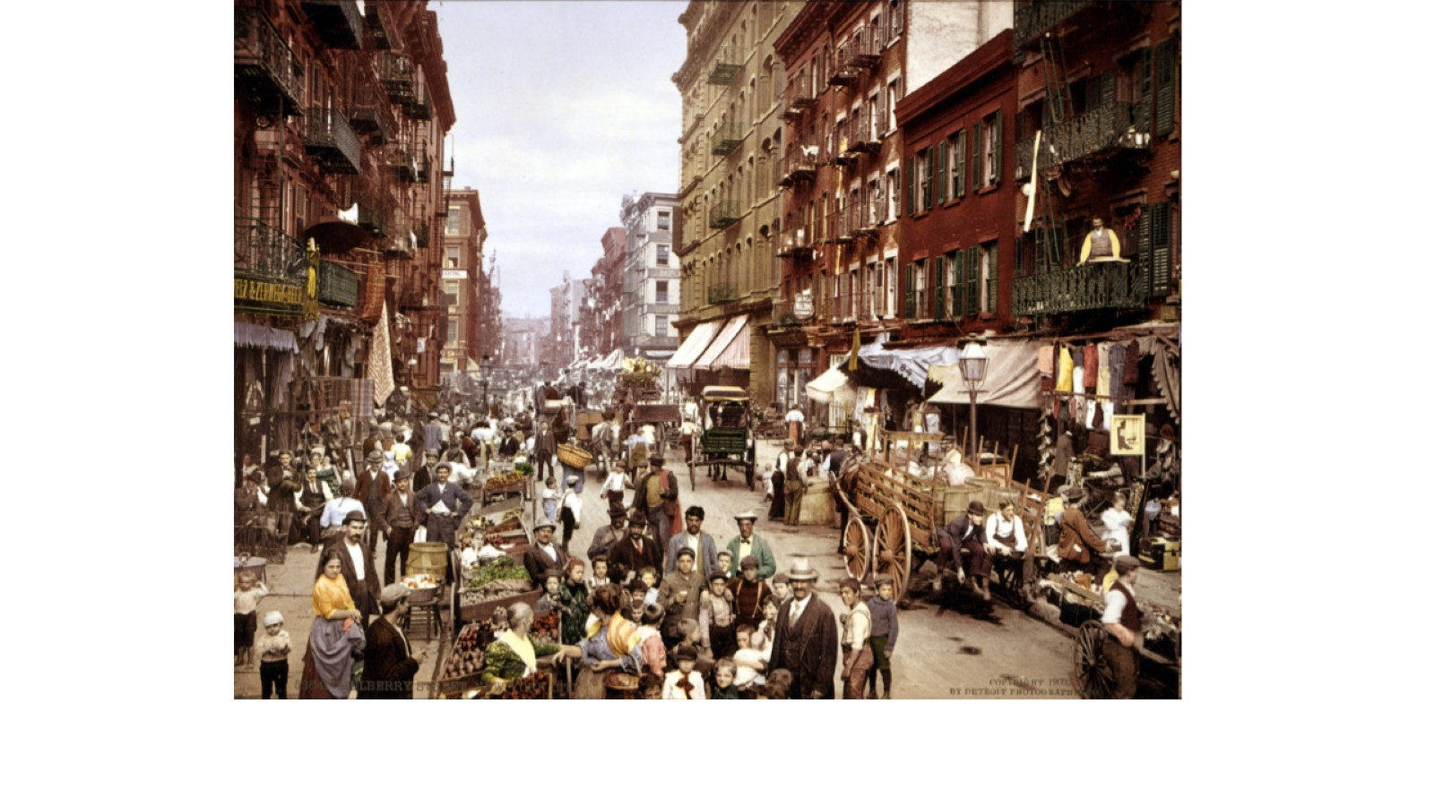

Slide 46
Volby 1912

